Slide 1
Responsive Web Design

Slide 2

Responsive
(отзывчивый)
Adaptive
(адаптивный)
Значение терминов размыто, примерно об одном и том же.
Notes:
На заре интернета писали: Оптимизирован для разрешения 1024 на 768 и браузера Internet Explorer 5
Потом резиновые таблицы: колонки по 25%, содержимое 50%, а в отдельной строке colspan=3 и распорка для минимальной ширины
Резиновая вёрстка — это когда вы задаёте всему макету и отдельным его частям не фиксированную ширину, а эластичную — в процентах.

Slide 3
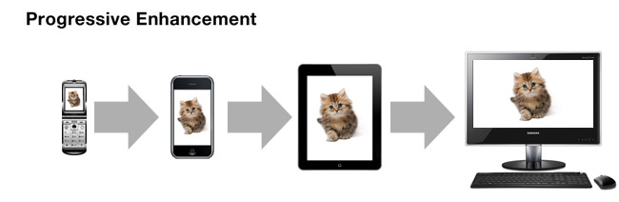
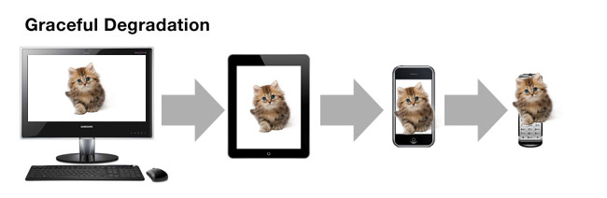
(Mobile First)

Slide 4
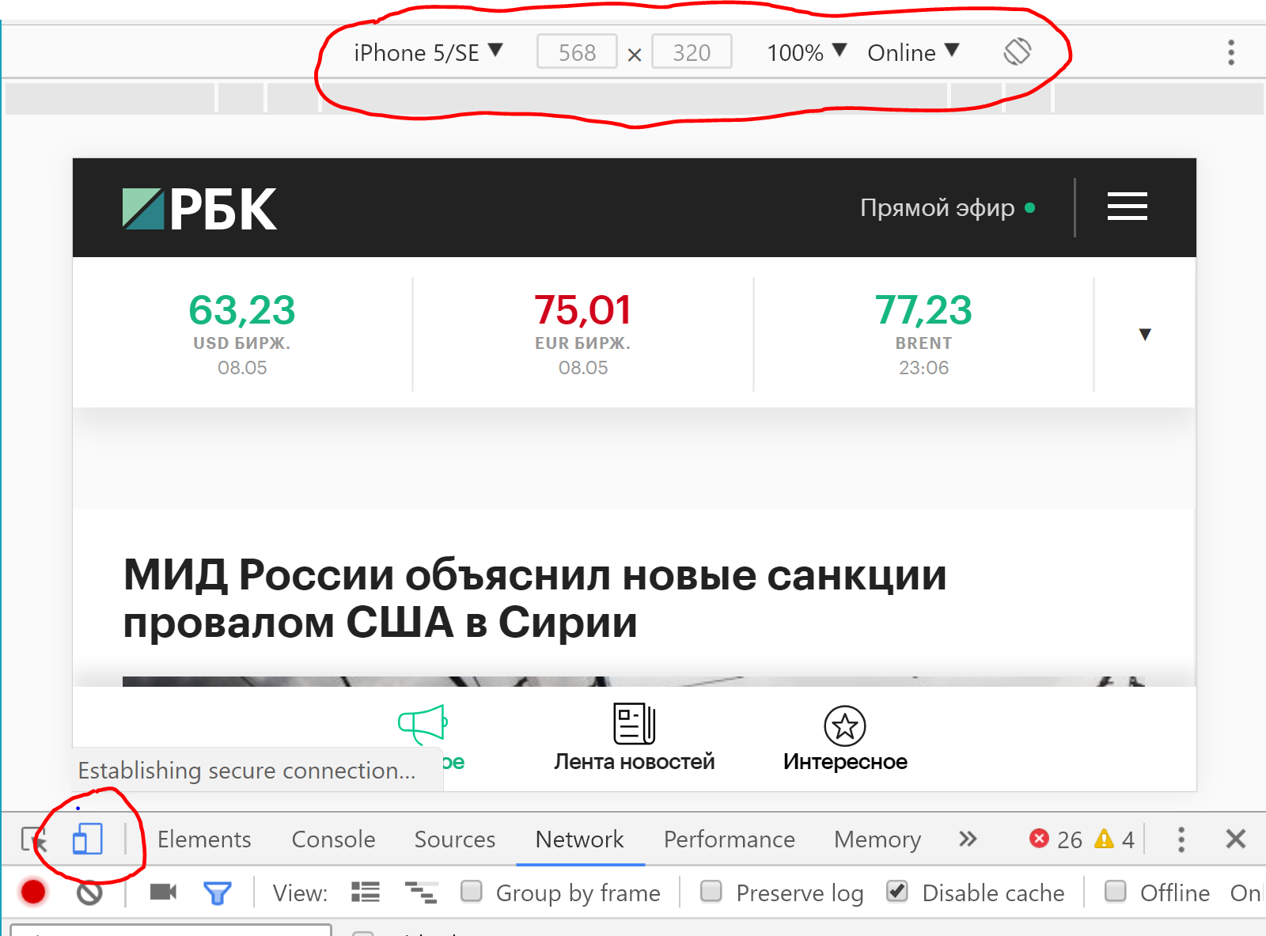
Как тестировать сайт?
Notes:
Emulation is the process of mimicking the outwardly observable behavior to match an existing target. The internal state of the emulation mechanism does not have to accurately reflect the internal state of the target which it is emulating.
Simulation, on the other hand, involves modeling the underlying state of the target. The end result of a good simulation is that the simulation model will emulate the target which it is simulating.

Slide 5
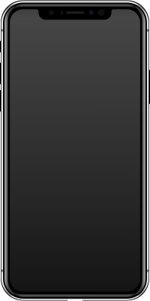
Пиксели
1125 hardware pixels
375 device independent pixels
375 CSS pixels (no zoom)

Slide 6
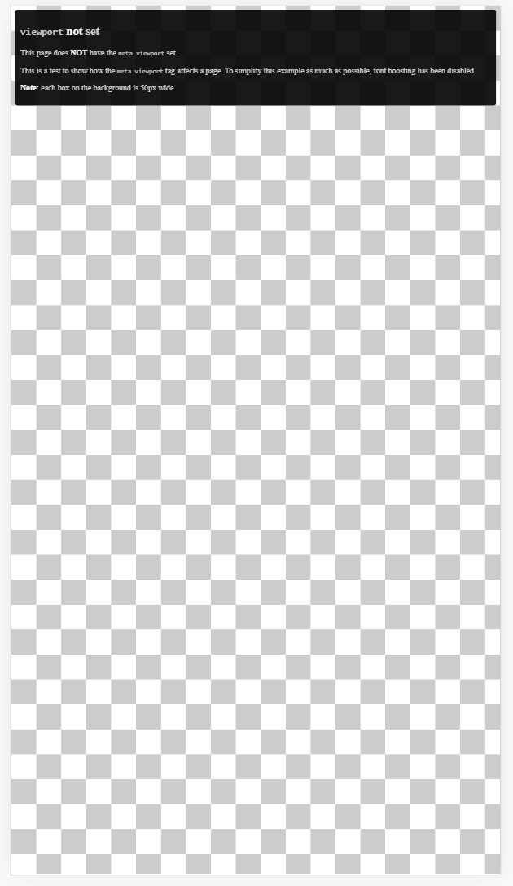
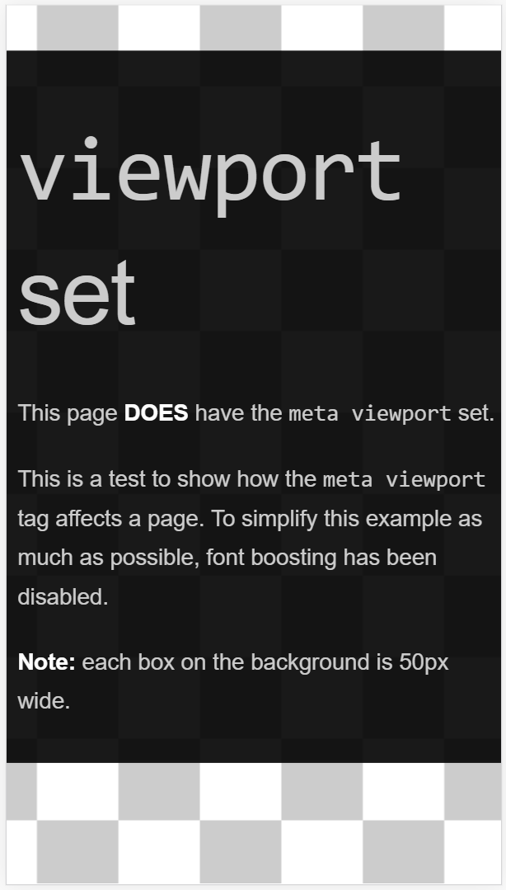


Viewport — ширина страницы в DIP
<meta
name="viewport"
content="width=device-width, initial-scale=1">
Смартфоны устанавливают ширину viewport в примерно 980 пикселей, если не указано явно
Notes:
https://googlesamples.github.io/web-fundamentals/fundamentals/design-and-ux/responsive/vp-no.html
https://googlesamples.github.io/web-fundamentals/fundamentals/design-and-ux/responsive/vp.html

Slide 7
CSS Media Queries
<link rel="stylesheet" media="screen and (max-width: 640px)" href="max-640px.css">
<link rel="stylesheet" media="(min-width: 640px)" href="min-640px.css">
<link rel="stylesheet" media="(orientation: portrait)" href="portrait.css">
<link rel="stylesheet" media="(orientation: landscape)" href="landscape.css">
<style>
@media (min-width: 500px) and (max-width: 600px) {
h1 {
color: fuchsia;
}
.desc:after {
content: "between 500px and 600px wide";
}
}
</style>
Notes:
Преимущества и недостатки обоих подходов.

Slide 8
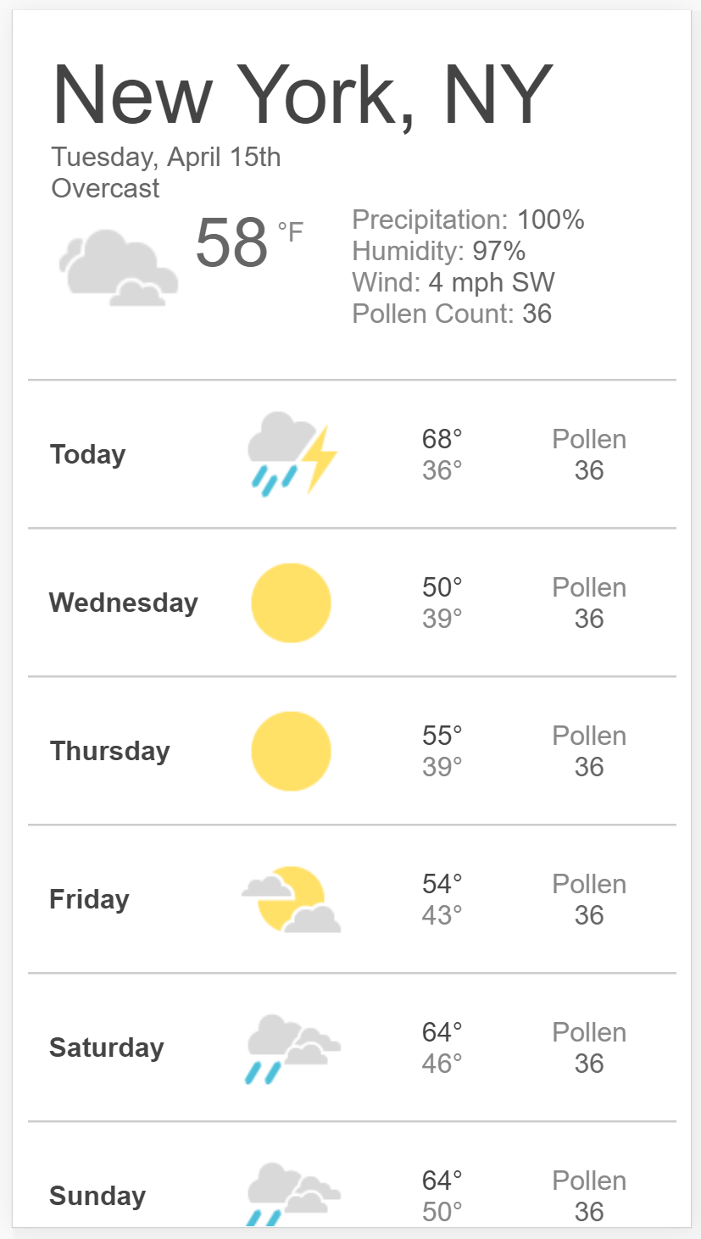
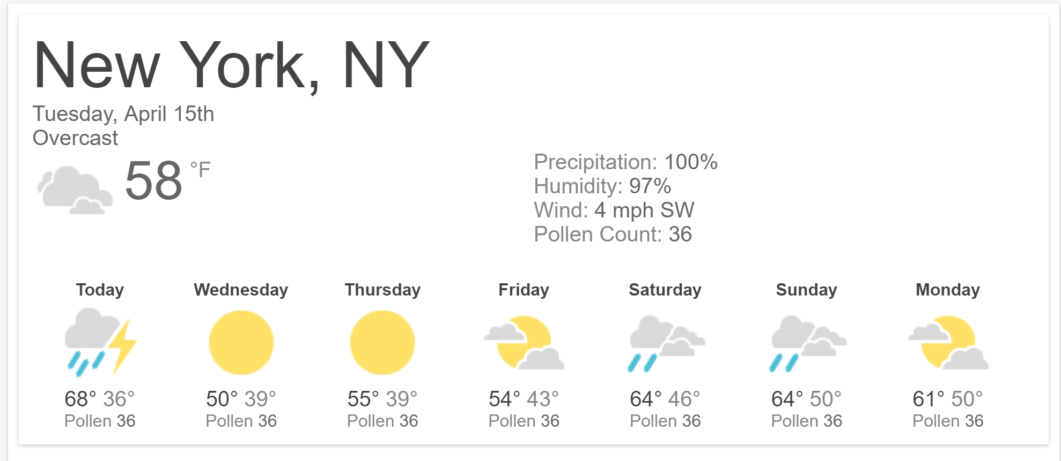
Breakpoint — момент изменения layout
<link rel="stylesheet"
href="weather.css">
<link rel="stylesheet" media="(max-width:600px)"
href="weather-2-small.css">
<link rel="stylesheet" media="(min-width:601px)"
href="weather-2-large.css">
Notes:
https://googlesamples.github.io/web-fundamentals/fundamentals/design-and-ux/responsive/weather-2.html
Показать сайт Медузы

Slide 9
Responsive Images
<picture>
<source
media="(min-width: 800px)"
srcset="photo.jpg, photo-2x.jpg 2x">
<source
media="(min-width: 450px)"
srcset="photo-small.jpg, photo-small-2x.jpg 2x">
<img
src="photo-fb.jpg"
srcset="photo-fb-2x.jpg 2x">
</picture>

